Slide 1
AMELIORER LE LOGEMENT

Slide 2
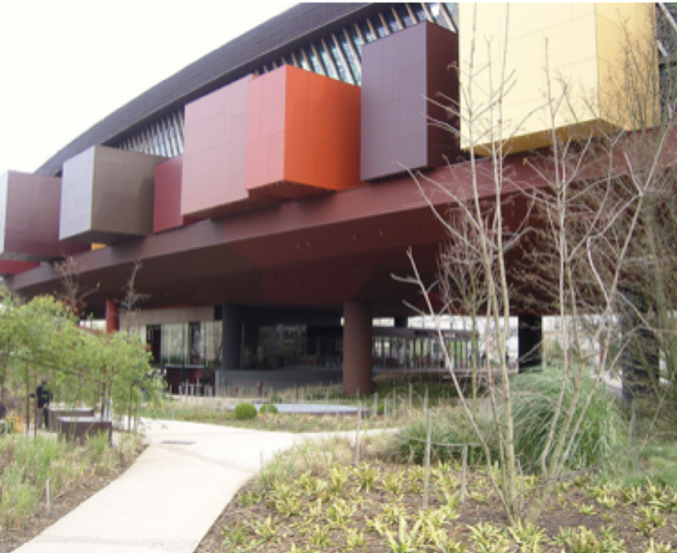
LA SITUATION
Nous sommes une équipe d'architectes réputée.
Nous sommes spécialises dans la rénovation, la création de logements .
Nous intégrons les contraintes de développement durable dans toutes nos constructions.

Slide 3
LA SITUATION
Nous sommes sollicités pour un problème précis !

Slide 4
LA SITUATION
REGARDEZ LA VIDEO.
Quels problèmes montre-t-elle ?

Slide 5
LE PROBLEME
Comment améliorer le logement des étudiants ?

Slide 6
LA SOLUTION
Il faut augmenter rapidement le nombre de logements pour les étudiants, particulièrement dans les grandes villes. Créer un logement individuel, de petite taille adapté à un étudiant et à un prix abordable.

Slide 7
LA SOLUTION
MAIS COMMENT FAIRE ?

Slide 8
LA SOLUTION
REGARDEZ LA VIDEO : UNE MAISON AU JAPON

Slide 9
QUESTIONS
A-T-ON BESOIN D’UN GRAND LOGEMENT QUAND ON EST ETUDIANT ?
EXISTE-T-IL QUELQUE CHOSE D’ECONOMIQUE D’ECOLOGIQUE FACILE A TROUVER ET FACILEMENT ADAPTABLE ?

Slide 10
UNE IDEE ?
....................................

Slide 11
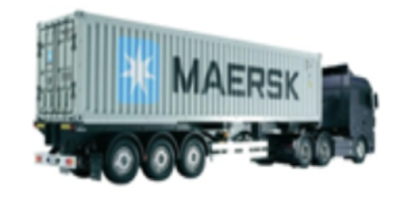
UNE IDEE ?
LE CONTENEUR !

Slide 12
UNE IDEE ?

Slide 13
UNE IDEE !!!

Slide 14
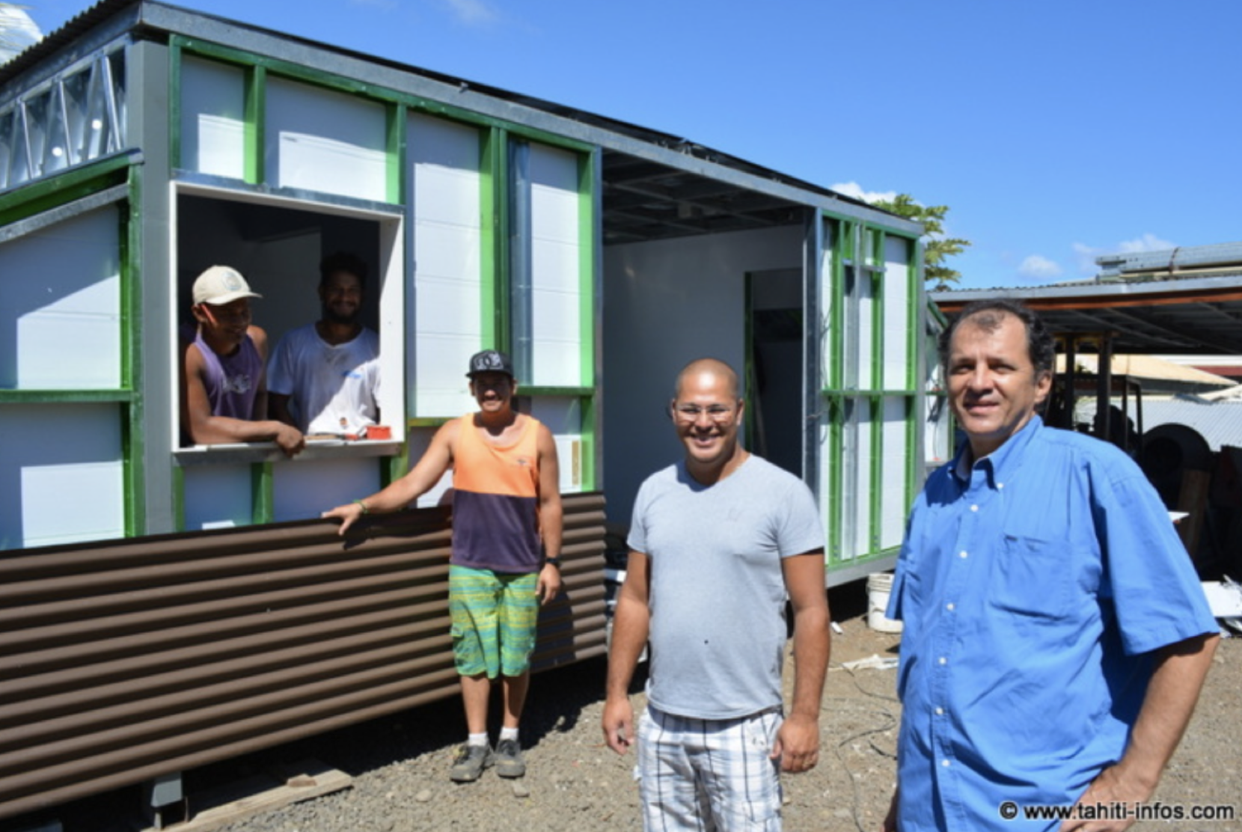
LE CONTENEUR

Slide 15
LE CONTENEUR
AVANTAGES DU CONTENEUR ?
Importation facile en Polynésie car de nombreux conteneurs arrivent et souvent ils repartent vides, du coup on peut facilement s’en procurer un.
LE PRIX D’ACHAT EST FAIBLE.
C’EST DEPLACABLE.

Slide 16
FAISABILITE
Mais est-ce assez grand ?

Slide 17
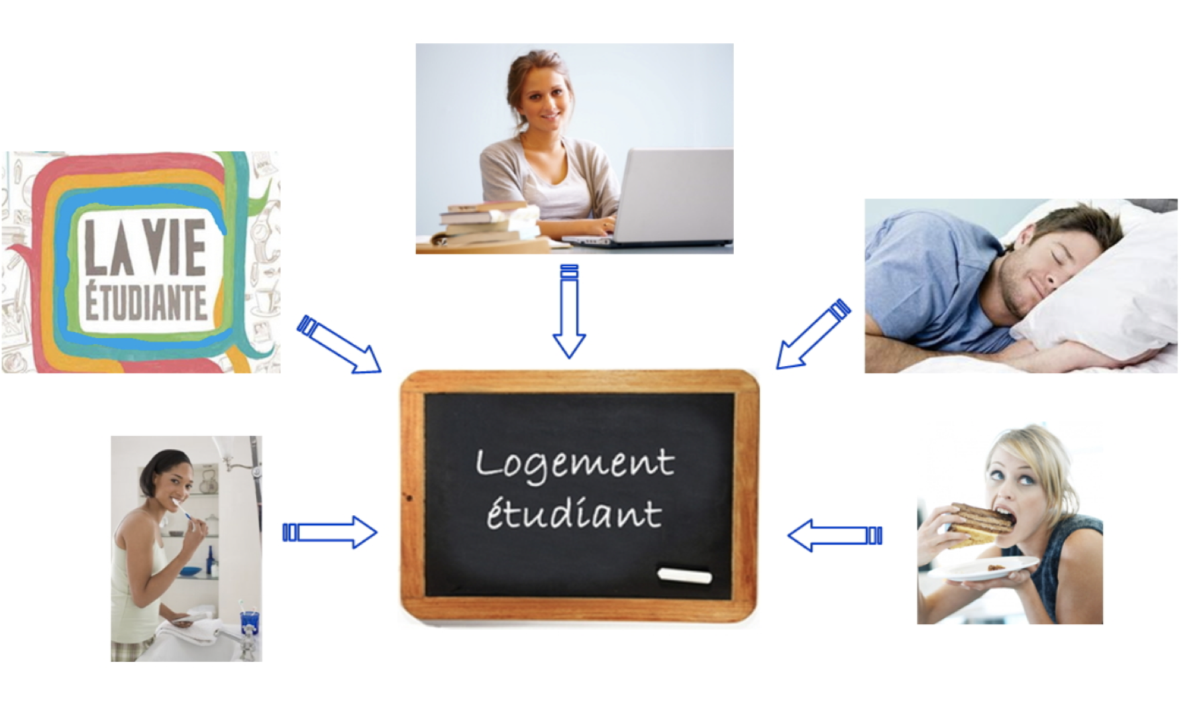
LE BESOIN

Slide 18
LE BESOIN
LE CONTENEUR DOIT PERMETTRE A UN ETUDIANT DE :
SE REPOSER
TRAVAILLER
CUISINER
SE LAVER
RECEVOIR DES AMIS

Slide 19
LE BESOIN
EST-CE POSSIBLE ?

Slide 20
LA CONCEPTION
NOUS ALLONS DEVOIR FAIRE DES PLANS AFIN DE VERIFIER LA FAISABILITÉ !

Slide 21
LA CONCEPTION
UNE PREMIERE RECHERCHE VA SE FAIRE SUR PAPIER, LE PLAN DEFINITIF SERA FAIT SUR ORDINATEUR EN 3D.

Slide 22
LA CONCEPTION
Chaque groupe dessine son propre plan sur une feuille A3 en tenant compte des contraintes.
Rappel des dimensions du conteneur: L=12m l=2,50m H=2,60m
L’échelle qui permet de réaliser les plans sur une feuille A3 est 1/24. C'est à dire : 1cm sur le plan représente 24cm sur l'objet réel.
Utiliser le tableau suivant pour réaliser les plans à l’é́chelle 1/24 :
Papier | 1 cm | 2 cm | 4,1 cm | 10 cm
Réel | 24 cm | 48 cm | 1 m | 2,4 m

Slide 23
LA CONCEPTION
Pour passer de l'objet réel au plan,
on divise les dimensions en cm par 24
Pour passer du plan à l'objet réel,
on multiplie les dimensions en cm par 24

Slide 24
LA CONCEPTION

Slide 25
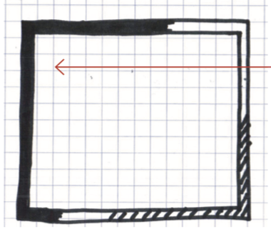
LA CONCEPTION
Murs
Un mur est représenté en plan par un double trait. Par convention, un mur est soit en noir soit par des hachures.

Slide 26
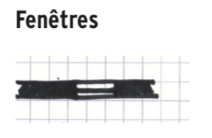
LA CONCEPTION
PORTES :
L’arc de cercle représente le sens d’ouverture de la porte. Les dimensions d’une porte simple standard sont de 80 cm de large par 2m.

Slide 27
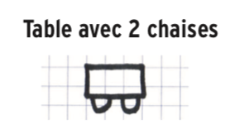
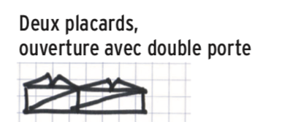
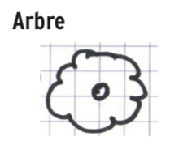
LA CONCEPTION

Slide 28
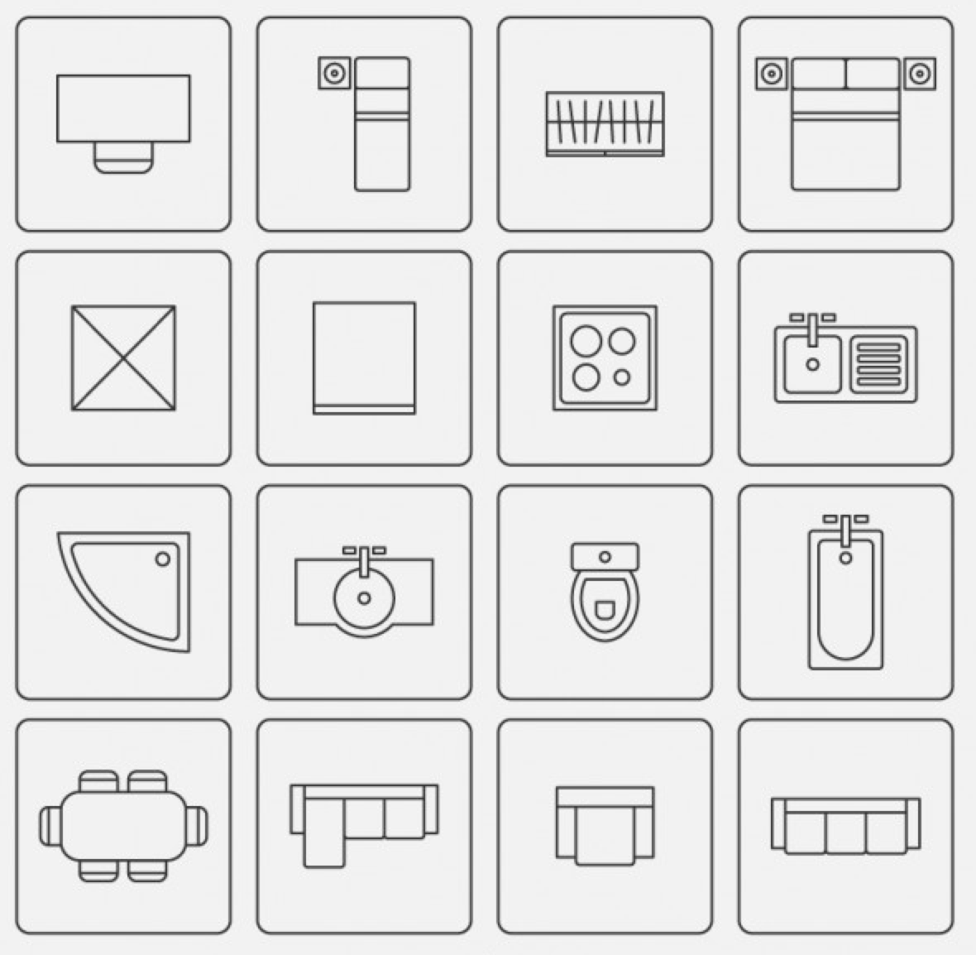
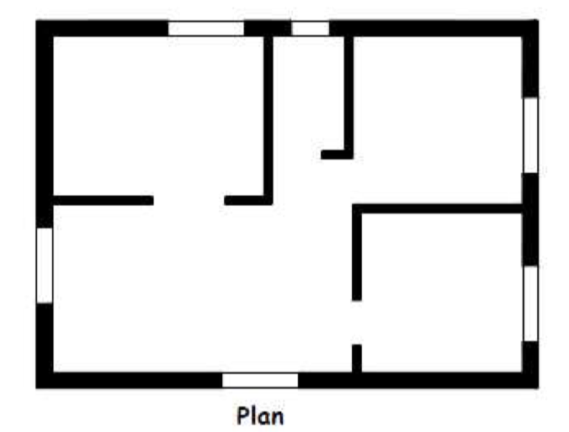
LA CONCEPTION

